Slide 1
Données pour code site: LAA023 - VERNE
Lignes: 1 | ST FO: VERNE

Slide 2
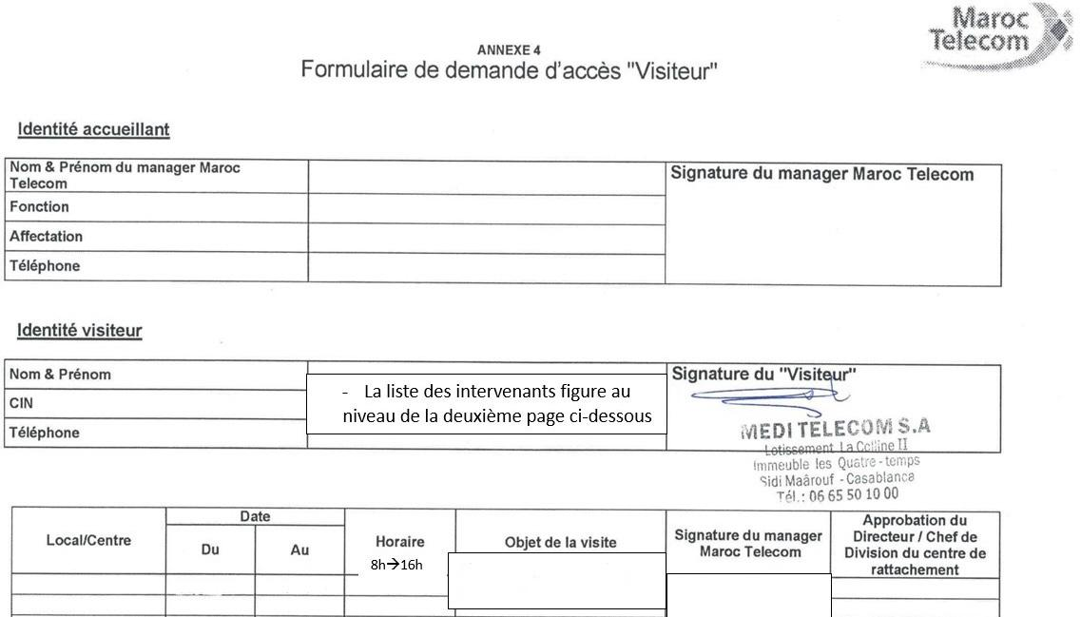
code site | ST FO | contact ERPT | DR IAM | ville | X Départ ERPT - Y Départ ERPT | X Arrivée ERPT Proposition1 - Y Arrivée
LAA023 | VERNE | 0660127763 AZEDDINE | Agadir | Laâyoune | -13.18873690000000032, 27.13451909999999856 | 27.13873631, -13.19135810

